Slide 1
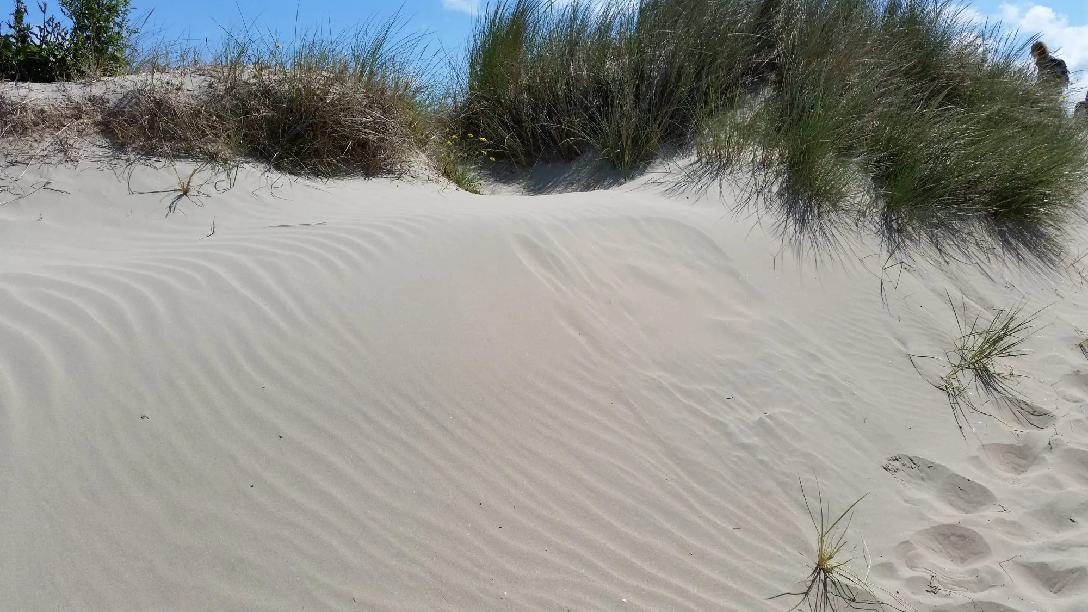

DFNA9 en het oog

Slide 2
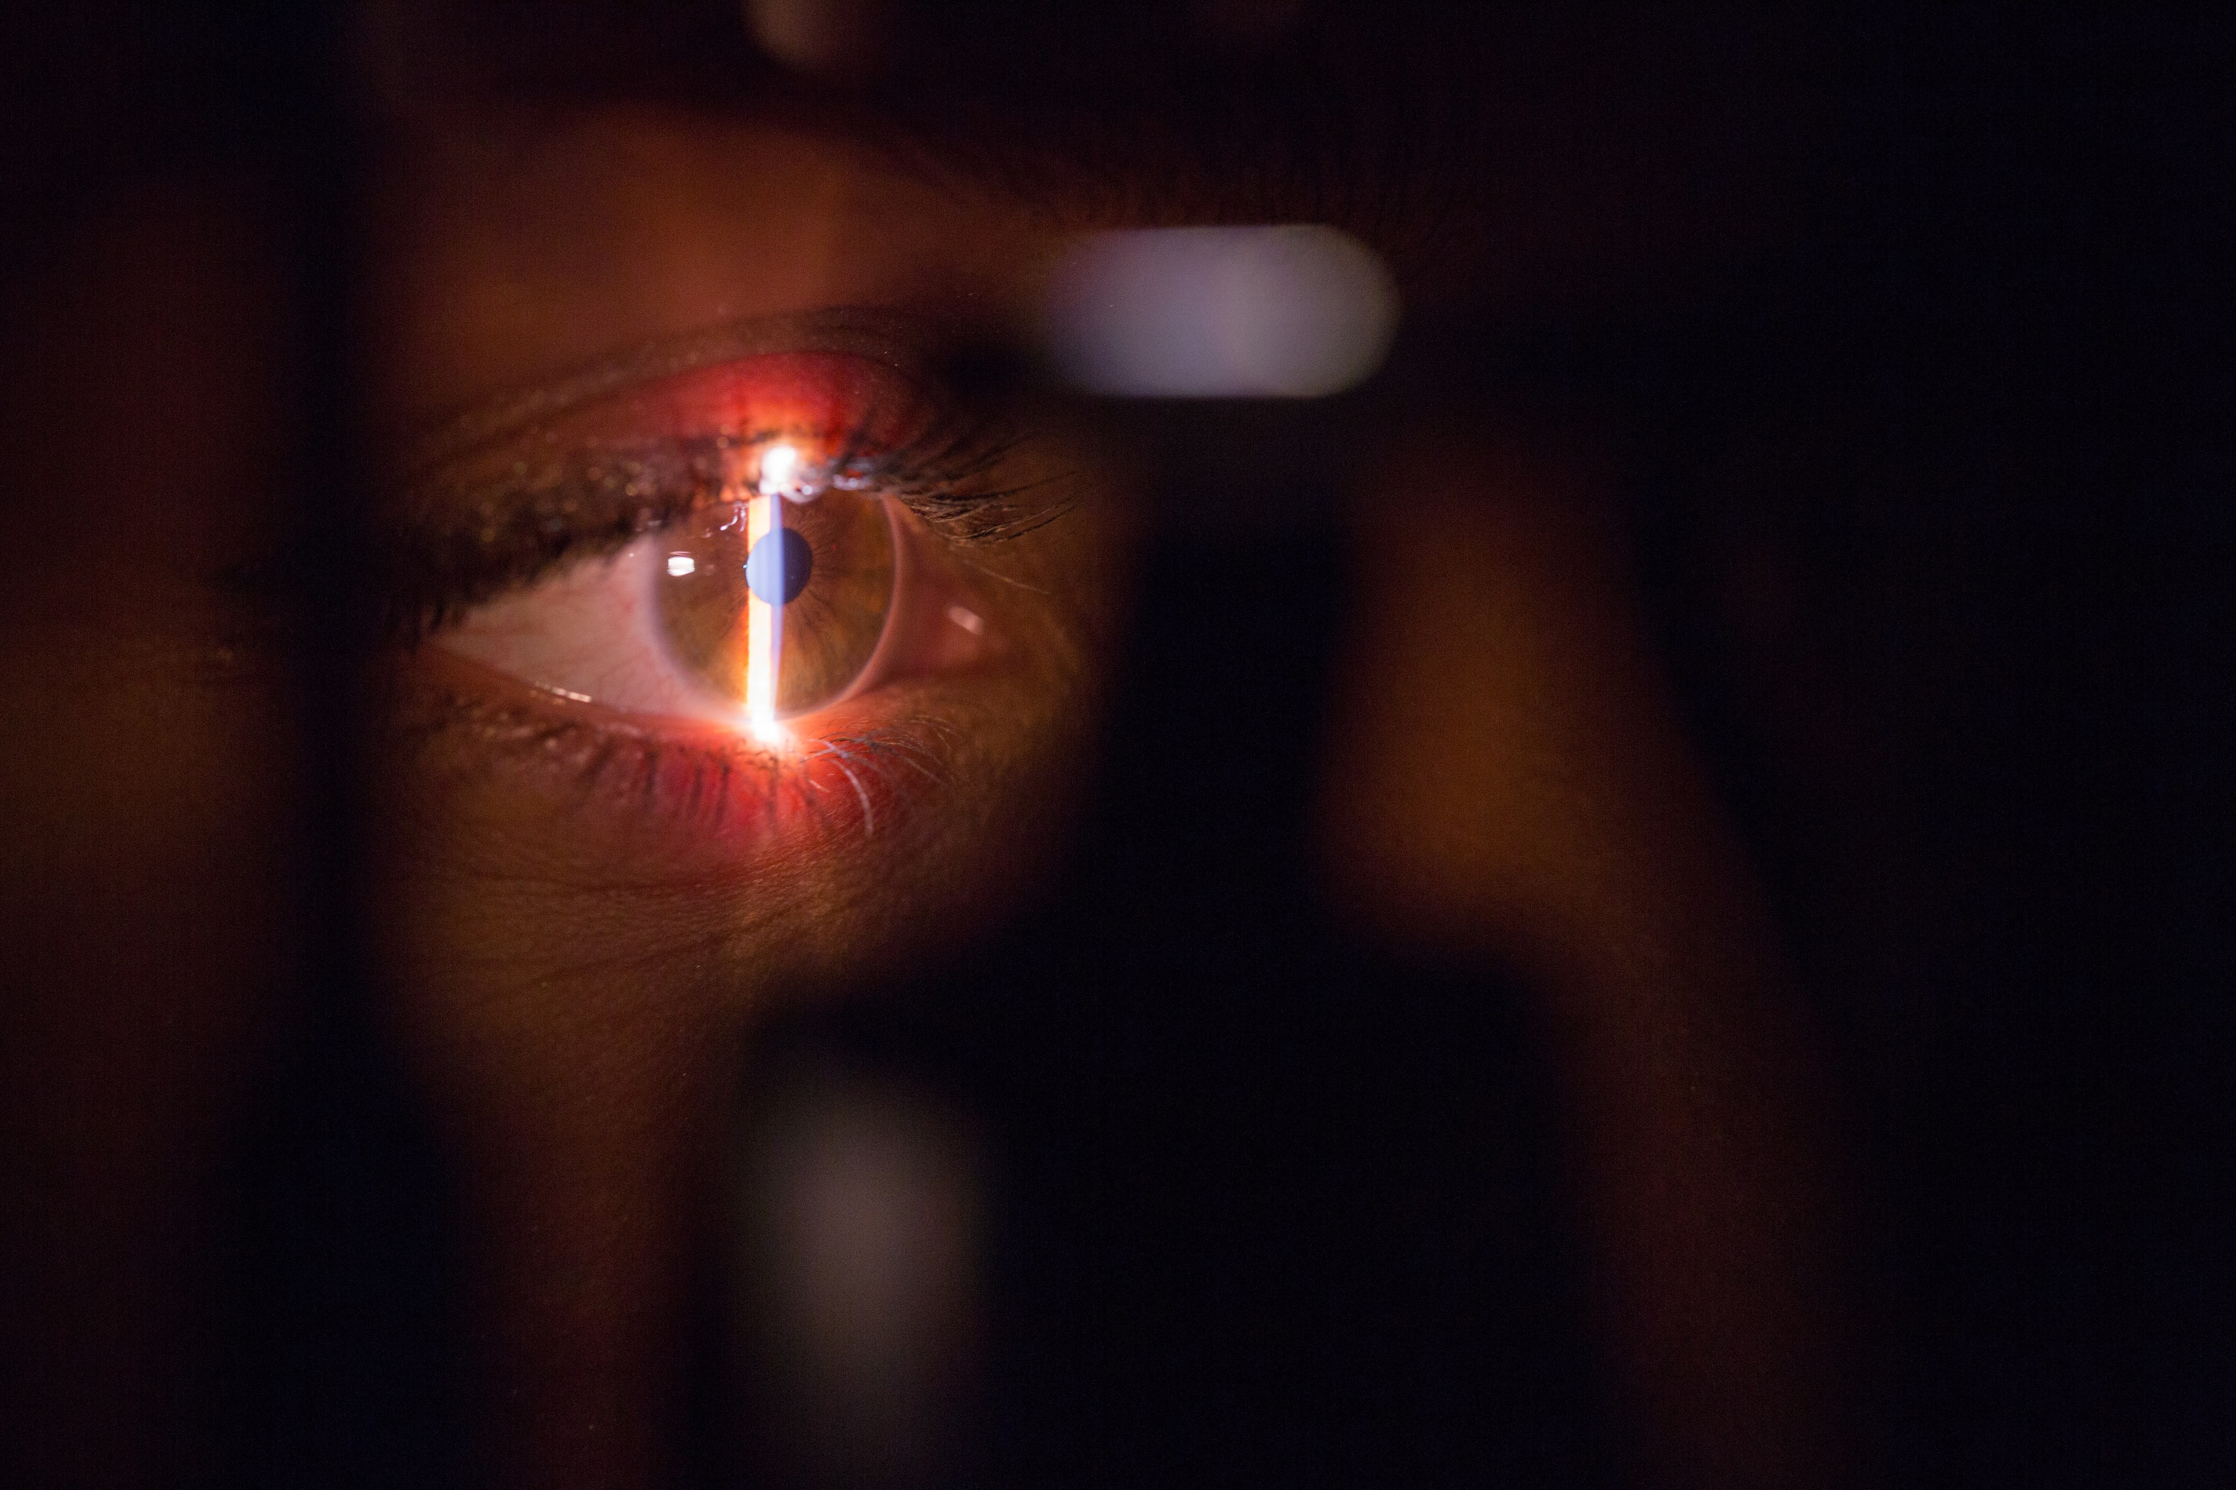
Microscopisch onderzoek en 3D beeldvorming van
Hoornvlies (cornea)
Lens
Netvlies (retina)
Oogzenuw
Notes:
Toen ik mijn vrienden deze week vertelde dat ik voor een patientenvereniging van een ooraandoening ging spreken, keken ze mij wat raar aan. Deed jij niet iets met de ogen?
Nu de ogen en oren zijn weliswaar een total verschillend orgaan, maar ze zijn ook buren, en die situatie trekt zich toevallig door in het UZ Antwerpen waar de dienst Oogheelkunde zich naast de dienst NKO bevindt. En het is op die manier dat wij via prof Van Rompaey begonnen zijn met oogonderzoeken en metingen bij de DFNA9 populatie. Wat hebben we daarbij onderzocht? Wel, we hebben naar het hele oog gekeken, gaande van het hoornvlies vooraan tot het netvlies achterin.

Slide 3
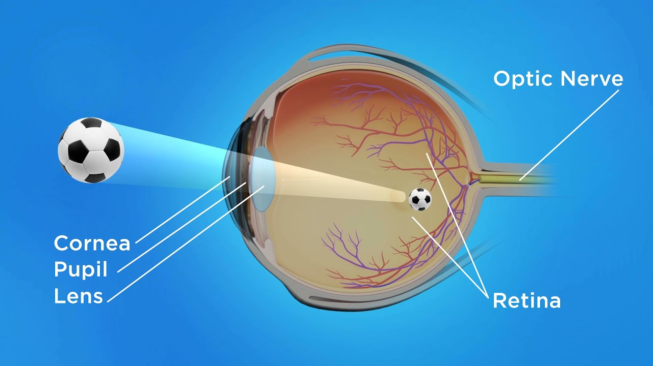
Notes:
een beknopte anatomieles voor iedereen: we zien we hier een doorsnede van een oog. Het oog werkt door het breken van het licht via het hoornvlies en de lens zodat het mooi scherp op het netvlies kan invallen
Nu een deel van de mensen is bijziend of verziend, het beeld valt voor of achter het netvlies, en dit maakt het onscherp.
Duizend jaar geleden waren dit de mensen die waarschijnlijk ergens in de loop van hun leven door een wild dier zouden zijn opgegeten. Gelukkig bestaan er tegenwoordig brilglazen zodat ook deze mensen scherp kunnen zien.
Nu terug naar DFNA9, waar hebben we in ons onderzoek afwijkingen gevonden? Dat is vooraan in het oog, ter hoogte van het hoornvlies, ook wel de cornea genoemd.

Slide 4
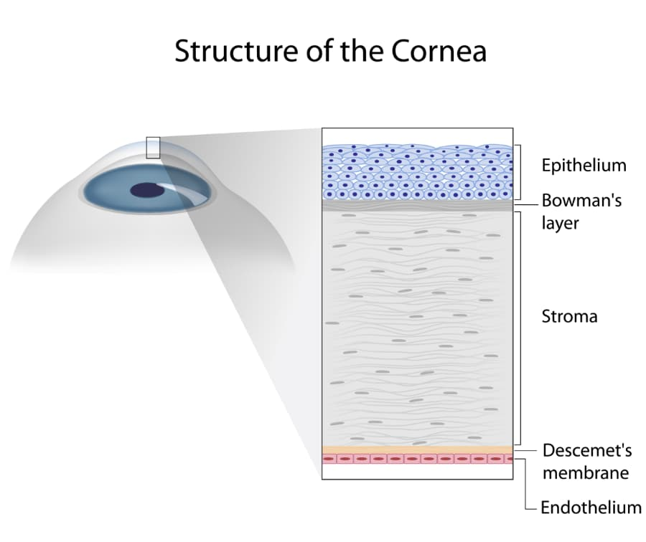
Notes:
Het hoornvlies kan je zien als het raam van het oog waar we bij wijze van spreke uit naar buiten kijken. Het typerende beeld dat we aantreffen bij patienten met een COCH mutatie zien we in de buitenste laag van dit hoornvlies, die lag noemen we het epitheel.
Het epitheel is een beschermende laagje van enkele cellen dik, dat cruciaal is voor de breking van het licht, aangezien het een grote invloed heeft op de traanlaag die zich erboven bevindt.

Slide 5
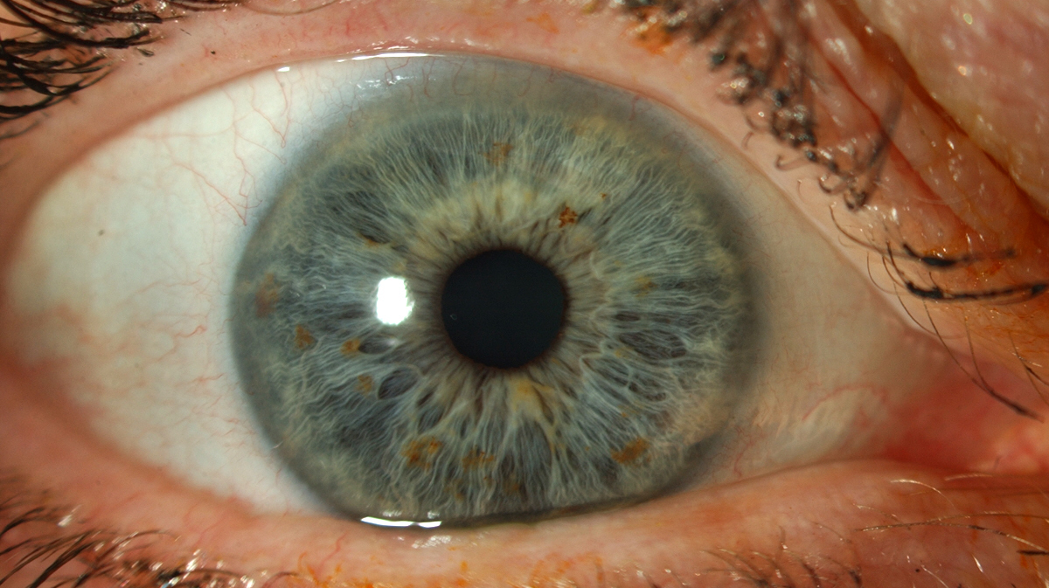
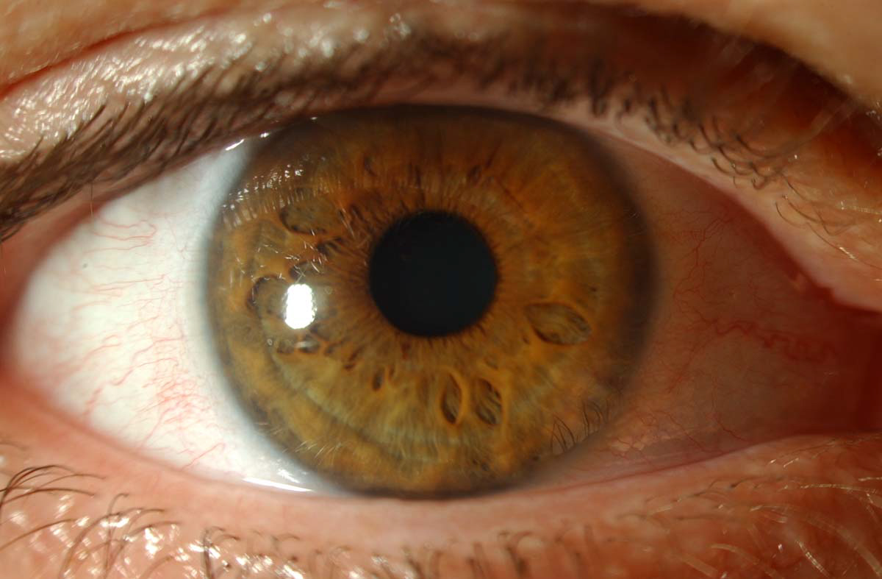
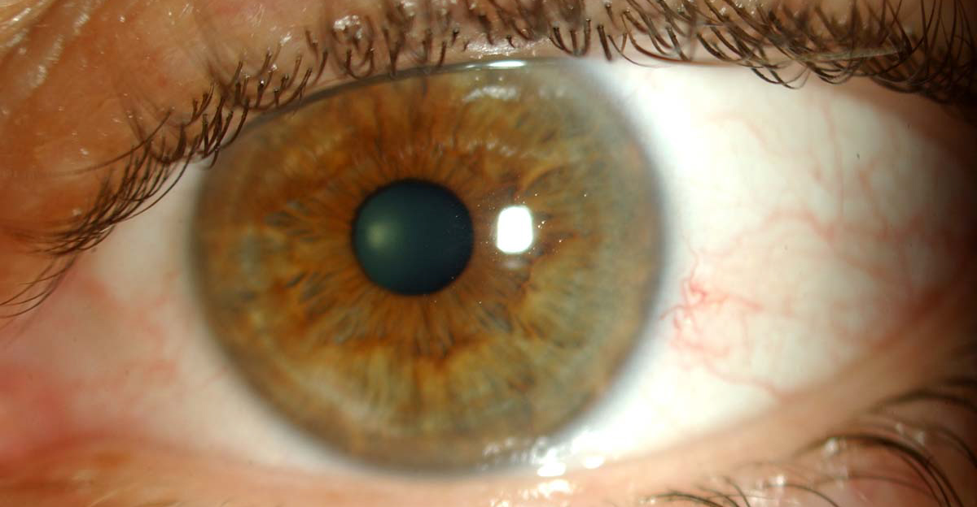
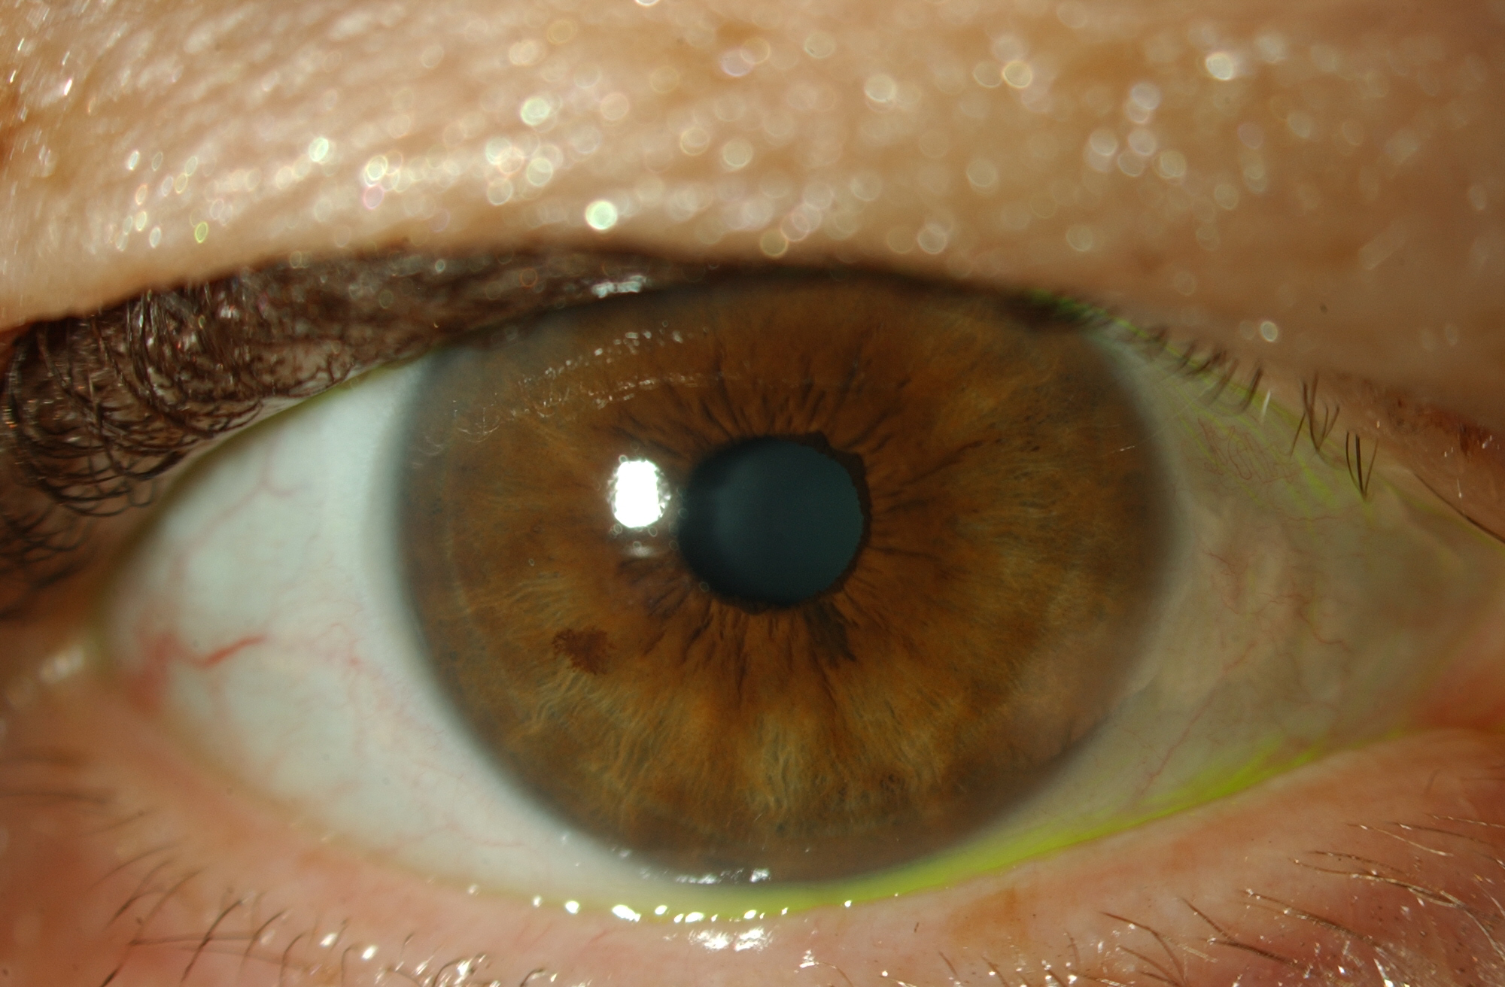
Notes:
In ons onderzoek hebben we tot vandaag 21 patienten met een bevestigde P51s mutatie onderzocht.
Op het eerste zicht lijkt er niets bijzonders aan de hand te zijn op deze fotos, zijn allemaal mooie ogen. Er is op deze moment eigenlijk ook geen enkele afwijking te zien.

Slide 6
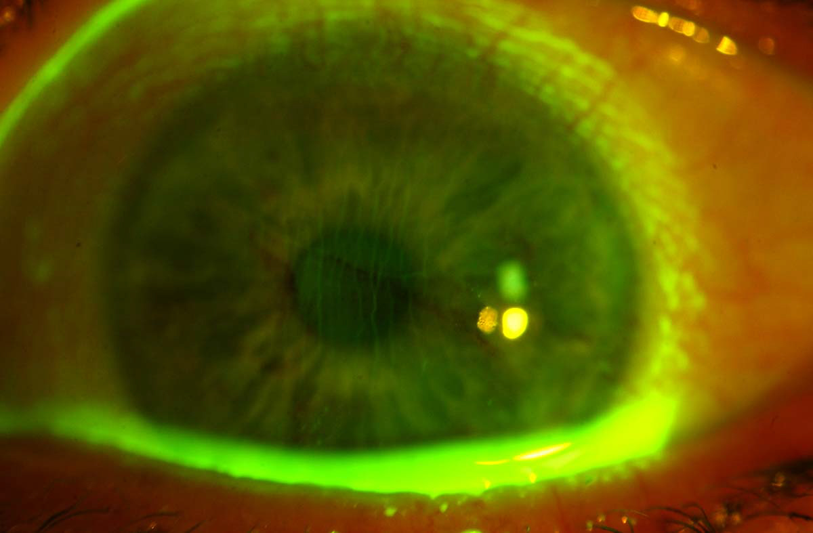
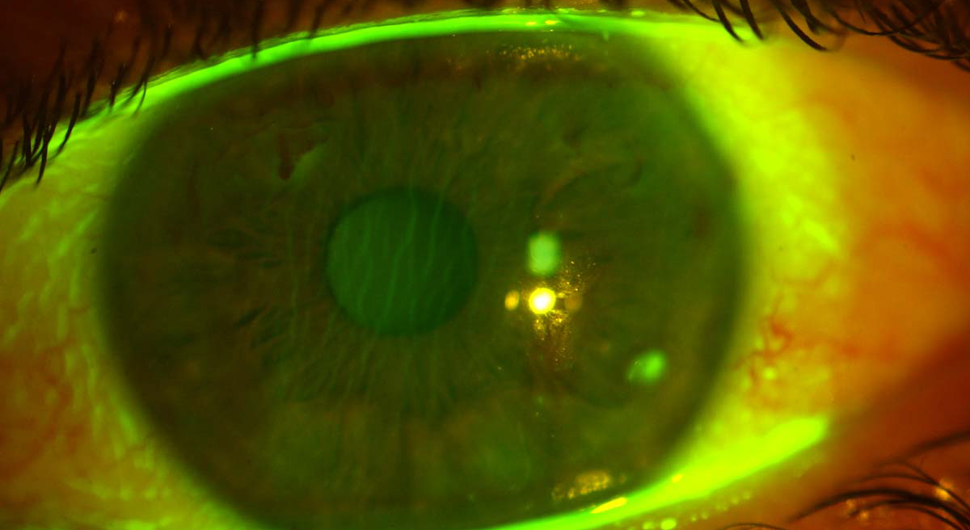
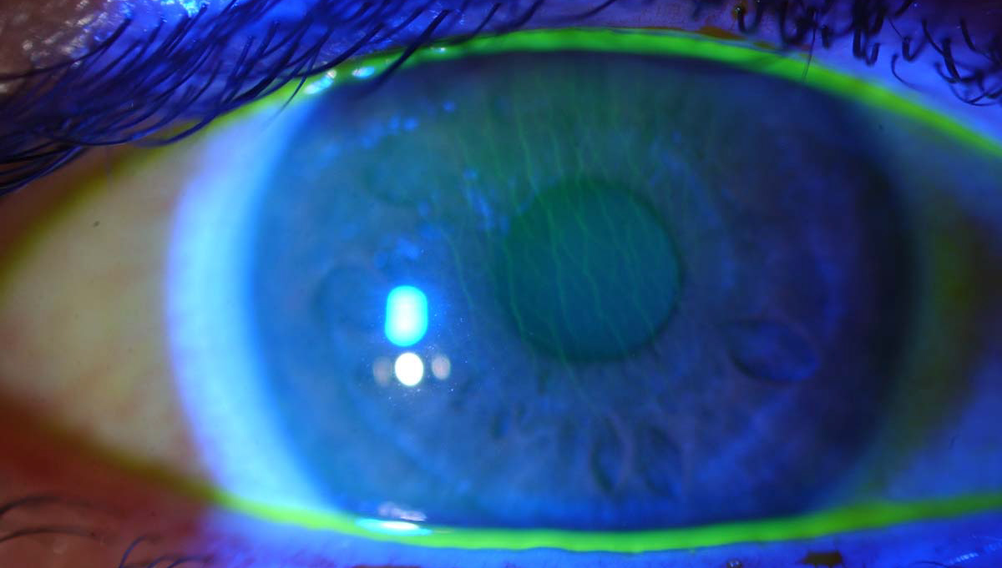
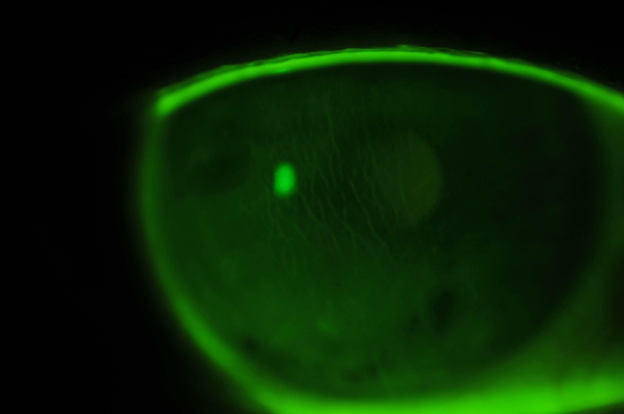
Notes:
Pas wanneer we een speciale kleurstof op het hoornvlies aanbrengen en deze met een blauw licht bekijken, komt er subtiel patroon naar boven. We hebben dit aangetroffen bij maar liefst 90% van de onderzochte patienten.
Ook belangrijk: we zien dit niet in de algemene populatie, het lijkt echt iets specifiek voor DFNA9 te zijn.

Slide 7

Klachten
Droge ogen
  Vermoeide ogen
  Brandend, krassend gevoel
  Als een zandkorrel in het oog
Wazig of fluctuerend zicht
Variabele brilcorrecties
Notes:
Welke klachten kan dit geven? Zoals gezegd, epitheel belangrijke invloed op tranenlaag, daarom kan het ook klachten geven die typisch zijn voor droge ogen zoals brandend gevoel, vreemd voorwerp gevoel, wazig of sterk wisselend zicht. Het kan ook zorgen voor onbetrouwbare, variabele brilmetingen.
Het patroon doet mij wat denken aan de golvende lijntjes die onder invloed van de wind op het strand kunnen ontstaan.

Slide 8
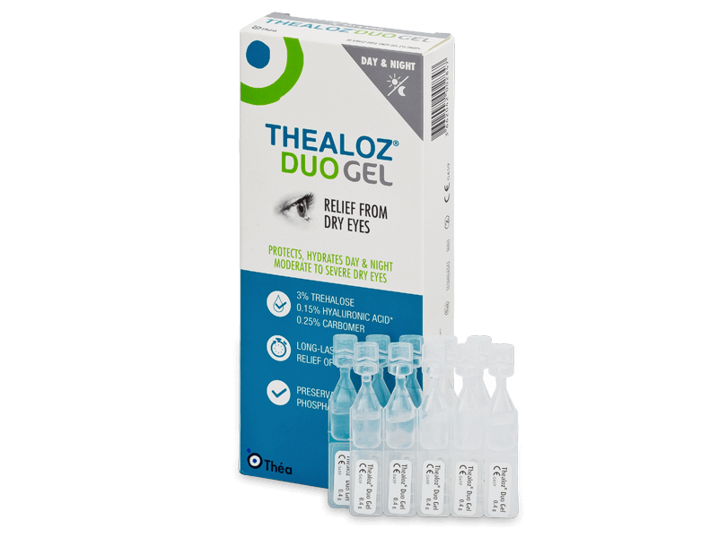
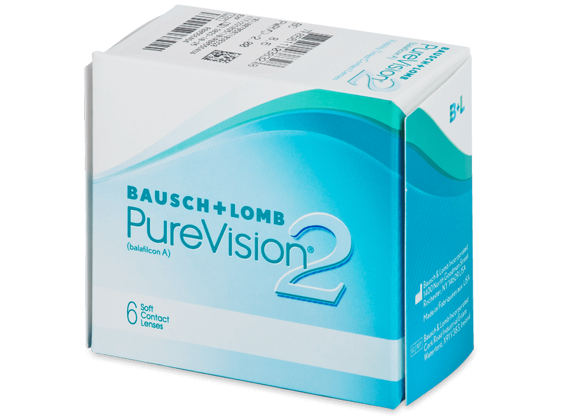
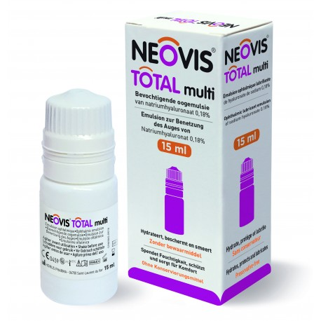
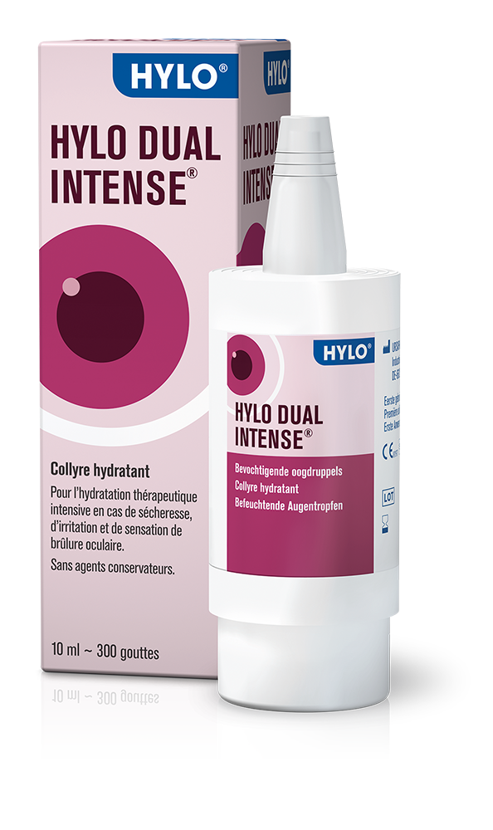
Behandeling
Kunsttranen
Contactlenzen met hoge modulus = minder elastisch, vormstabieler
Notes:
Iets dat mij is bijgebleven van de gesprekken op de poli is dat de DFNA9 patient erg veel belang hecht aan zijn of haar zicht. En dat spreekt natuurlijk voor zich omdat bij slechthorendheid en evenwichtsproblemen scherp zien nog belangrijker wordt.
Hoe kunnen we het zicht dan verbeteren? Als eerstelijnsbehandeling zijn er twee opties
Ten eerste hebben we bevochtigende druppels, kunsttranen, en als we dan in het assortiment kijken dan genieten de meer visceuze druppels de voorkeur omdat die het oppervlak meer egaal gaan krijgen.
Dit kan al dan niet gecombineerd worden met contactlenzen. Je kiest dan best iets minder flexibele lenzen omdat die opnieuw voor een regelmatiger oppervlak gaan zorgen.

Slide 9
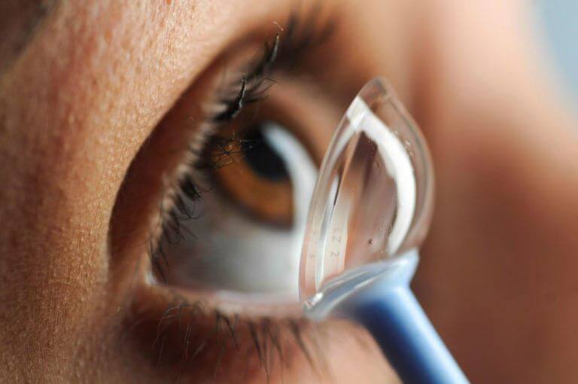
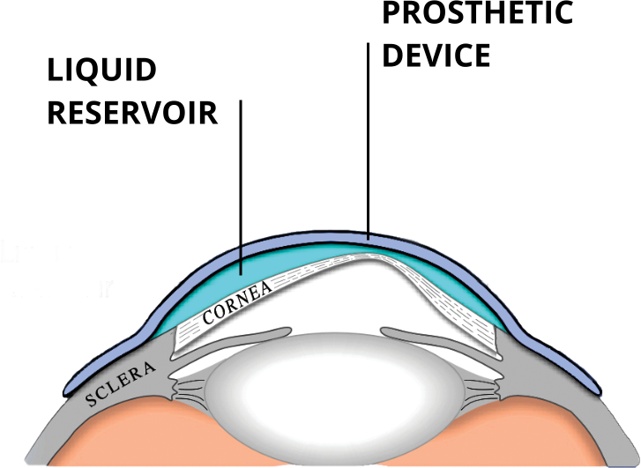
Scleralenzen
Notes:
Ondertussen hebben we in het UZA een tweetal patienten gehad die zo een onregelmatig hoornvlies hadden, dat ze zelfs met contactlenzen en optimale correctie ontevreden waren over hun zicht. Bij deze groep hebben we een speciale harde contactlens aangepast, een scleralens.
Scleralenzen zijn harde lenzen, gevuld met water, die niet op het hoornvlies rusten maar op het wit van het oog, de sclera. Omdat de ruimte tussen de contactlens en het oog met water is opgevuld, kunnen die – nog beter dan de zachte contactlenzen - de onregelmatigheden opheffen om zo het beeld terug scherp op het netvlies te krijgen. Er is wel sprake van een leercurve bij het gebruik van deze lenzen, en je kan ze niet zomaar kant en klaar van de winkelrekken halen. Het is dus belangrijk dat je bij een contactlensspecalist langsgaat voor goede aanpassing van de lenzen.

Slide 10
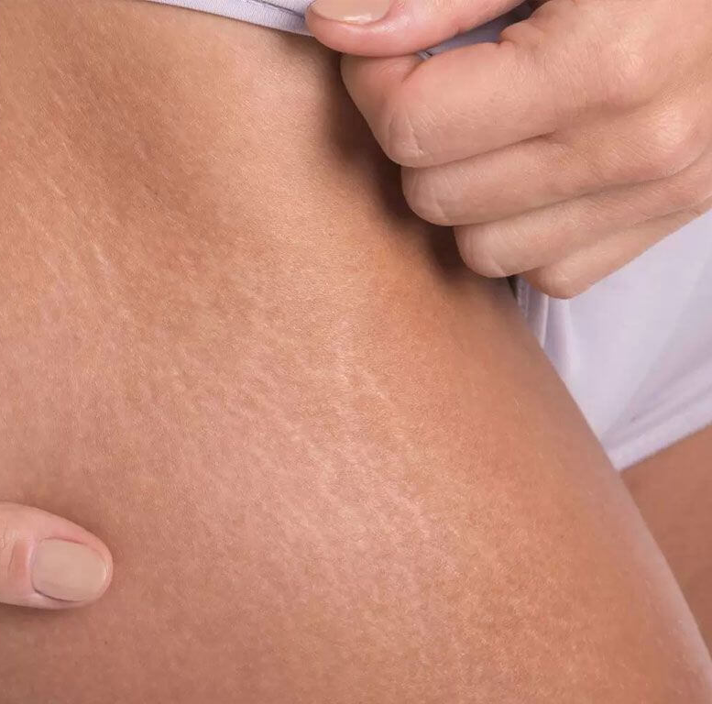
Waarom?
Acidofiele neerslag ➔ abnormale collageen synthese?
~ huidstriae?
Notes:
Een logische vraag is: Waarom ontstaan deze lijntjes? Op deze moment kunnen we daar alleen maar over gissen. We weten namelijk nog niet veel over de rol van het COCH gen in de ontwikkeling van het oog. Wel weten we dat we in sommige dierproeven een neerslag met cochline wordt teruggevonden in het oog, dezelfde als we in het binnenoor bij DFNA9-patiënten aantreffen. En we weten ook dat deze neerslag aanleiding kan geven tot een abnormale aanmaak van collageen – een fundamentele bouwblok van het hoornvlies. Collageen is ook een bestanddeel van de huid, en het patroon dat we in het hoornvlies zien doet ook wat denken aan striemen in de huid. Uiterard is dit een persoonlijke bedenking en moet er verder onderzoek gebeuren om dit te kunnen substanieren.

Slide 11

En nu?
Ontstaan?
Hoe voorkomen of genezen?
Kan ons mogelijk meer leren over de rol van cochline in het binnenoor
Notes:
En nu? Wat brengt de toekomst? Ik denk dat we eerst meer te weten moeten komen over de rol van COCH mutatie in ontstaan van golfjes. Komt er uberhaupt cochline voor in de cornea? Weten we nog niet.
Volgende vraag is dan: kunnen we daar op een of andere manier een invloed op hebben met medicatie of oogdruppels?
Het voordeel van het oog tov het binnenoor is dat we het veel makkelijker microscopsich kunnen bestuderen en opvolgen, dus wie weet, misschien dat we op deze manier in de toekomst nieuwe inzichten kunnen krijgen voor de behandeling van DFNA9 in het binnenoor.

Slide 12
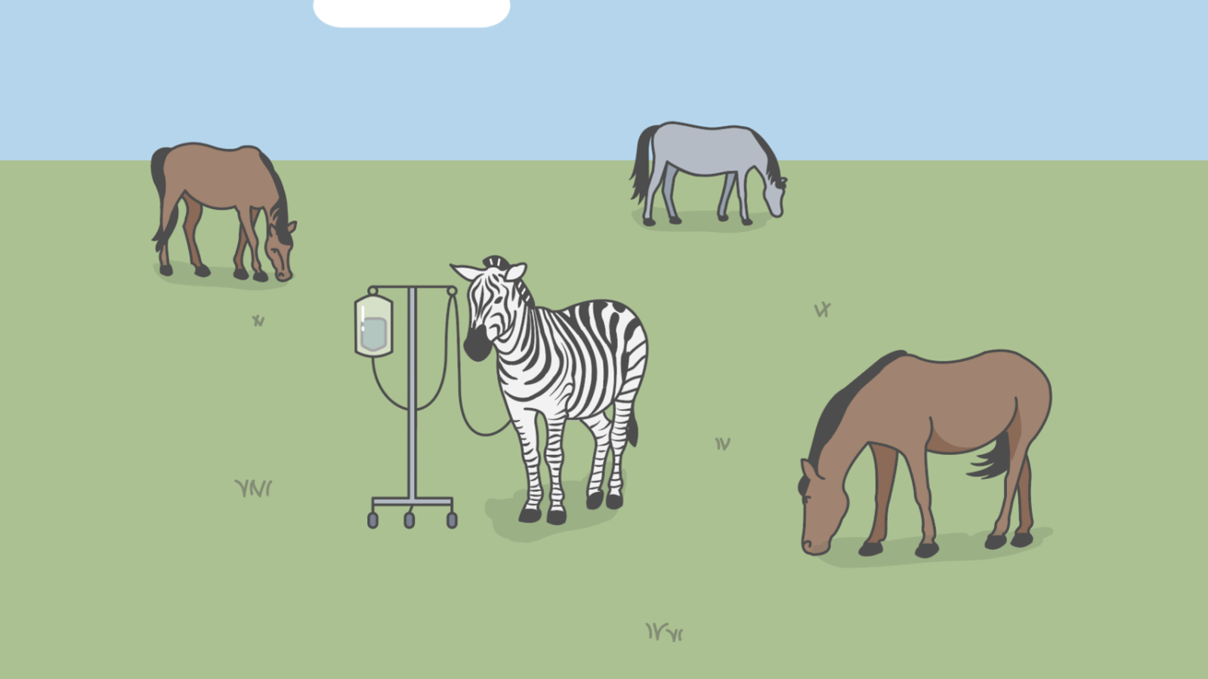
Vragen?
Notes:
In geneeskunde is er een gezegde: when you hear hoofbeats, think horses, not zebras…

